Slide 1
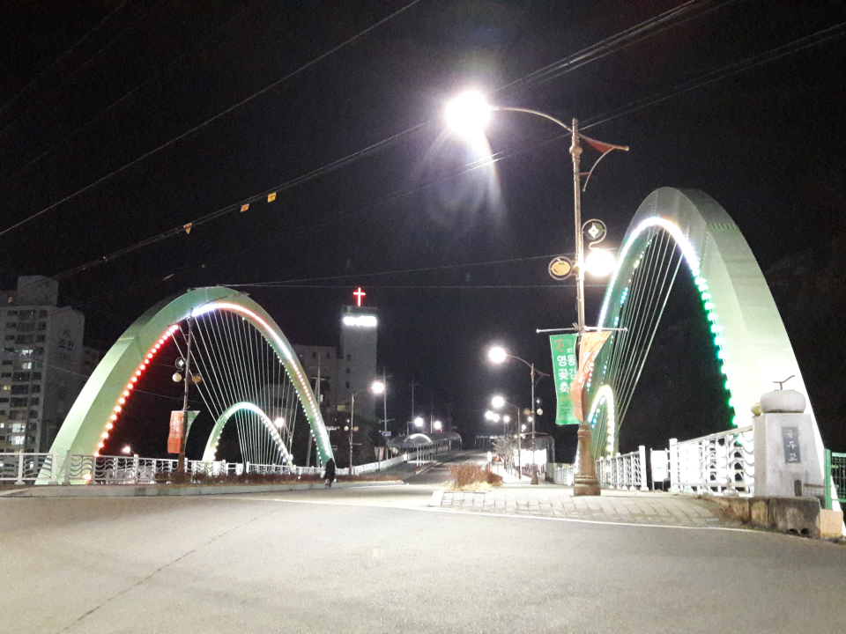
도시건축과

Slide 2
8-1. 2020 군관리계획(재정비) 수립
위 치 : 영동군 행정구역 전역
면 적 : 844.985㎢
내 용 : 충청북도 도시계획위원회 심의(도 결정사항)
8-2. 국토부 지역개발사업 추진
(단위 : 백만원)
사업명 | 사업량 | 사업비 | 사업내용 | 비고
경부선 영동가도교 확장사업 | L= 220m | 11,000 | 한국철도시설 공단 협의 | -
영동 햇살가득 다담길 조성사업 | L= 560m | 3,145 | 기본계획 착수 | -

Slide 3
8-3. 군계획도로 개설사업 추진
(단위 : 백만원)
사업명 | 사업량 | 사업비 | 사업내용 | 비고
합 계 (9 지구) | L=955m | 2,728
동정리(소로3-67) (동정 마을회관 뒤) | L=120m | 350 | 사업설명회
동정리(소로1-16) (이든펠리스~황소카센타) | L= 90m | 200 | 보상협의
동정리(중로2-1) (가마실식당 앞) | L=100m | 150 | 보상협의
구촌리(소로2-220) (용산보건지소) | L= 60m | 150 | 보상협의
남성리(소로2-326) (황간농협 뒤) | L=220m | 350 | 보상협의
부용리(소로3-47) (동양농기계) | L=150m | 378 | 공사착공
구촌리(소로2-232) (용산우체국 뒤) | L= 80m | 150 | 공사집행
남성리(중로3-303) (하늘채빌라) | L=100m | 600 | 공사착공
군청5거리 회전교차로 | L=35m | 400 | 실시설계

Slide 4
8-4. 소규모 지역개발사업 추진
기 간 : 2018. 3. 2. ~ 3. 31.
내 용 : 공사계약 및 착공
추진현황
구 분 | 계 | 공사착공 | 공사계약 | 설계검토 | 비고
건수/금액 | 188/5,857 | 54/1,626 | 62/1,723 | 72/2,508
8-5. 2018년 해빙기 대비 건축물 안전점검 실시
대 상 : 대형 건축공사장, 노후불량 건축물, 필로티구조 건축물
기 간 : 2018. 2. 26. ~ 3. 7.
점검방법 : 점검대상 건축물 조사 및 안전점검 실시

Slide 5
8-6. 취약지역 생활여건 개조사업(새뜰마을사업)
영동읍 부용리 일원/ 2,495백만원/ 2016년~2019년(4년간)
내 용 : 경사로(도로확장) 정비공사 착공
8-7. 공동주택 관리비용 지원사업
대 상 : 영산맨션 외 10단지/ 400백만원
내 용 : 심사위원회 개최 및 보조금 교부결정
8-8. 도시재생뉴딜사업 공모 사전 준비
영동읍 일원/용역비 20백만원/ 2018. 3. ~ 7.
내 용 : 도시재생 활성화 계획 용역

Slide 6
▣ 이달의 중점 홍보 사항
소규모 주민숙원사업 추진/ 일간지 게재
공동주택 환경정비 사업/ 일간지 게재

